Slide 1
Adviseur duurzame leefomgeving Periode 1
Alles voor een eco-positief leven
periode 1 les 7

Slide 2
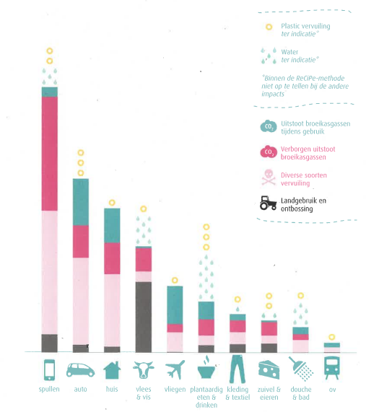
De Impact Top 10

Slide 3
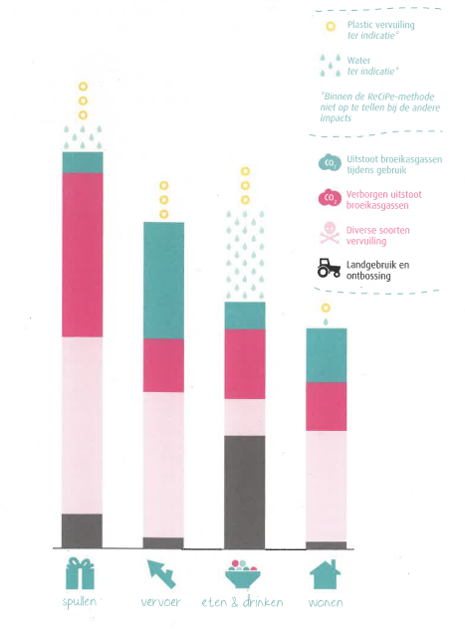
Top 10 samengevat in 4 sectoren
Meeste Impact
Eten en drinken
Spullen
Meeste effort nu:
Huis
Vervoer

Slide 4
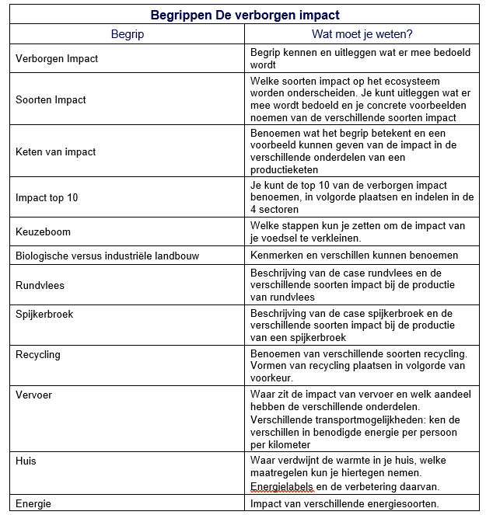

Slide 5
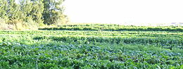
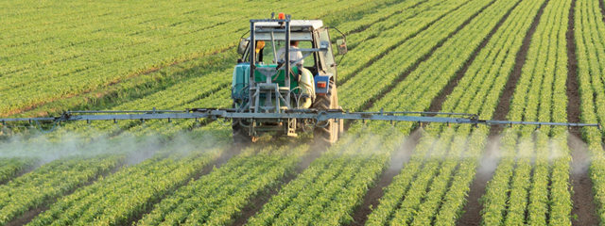
Biologische of industriële landbouw
Biologisch | Industrieel
Behoud natuur bodemkwaliteit en diversiteit | Efficiënt gebruik van land
Verschillende gewassen samen met natuurlijke begroeiing rondom | Monocultuur met kans op ziektes
Natuurlijke mest en bestrijdingsmiddelen | Kunstmest en synthetische bestrijdingsmiddelen
Geen manipulatie, toevoegingen of conserveringsmiddelen, beperkt houdbaar | Genetische manipulatie, toevoegingen, conserveringsmiddelen
20/30% meer grond, duurder | Efficiënt en goedkoper
Kleiner voorverpakt > gezondere eetstijl | Groter voorverpakt waardoor meer consumptie en meer restjes/afval

Slide 6
Keuzeboom

